Slide 1
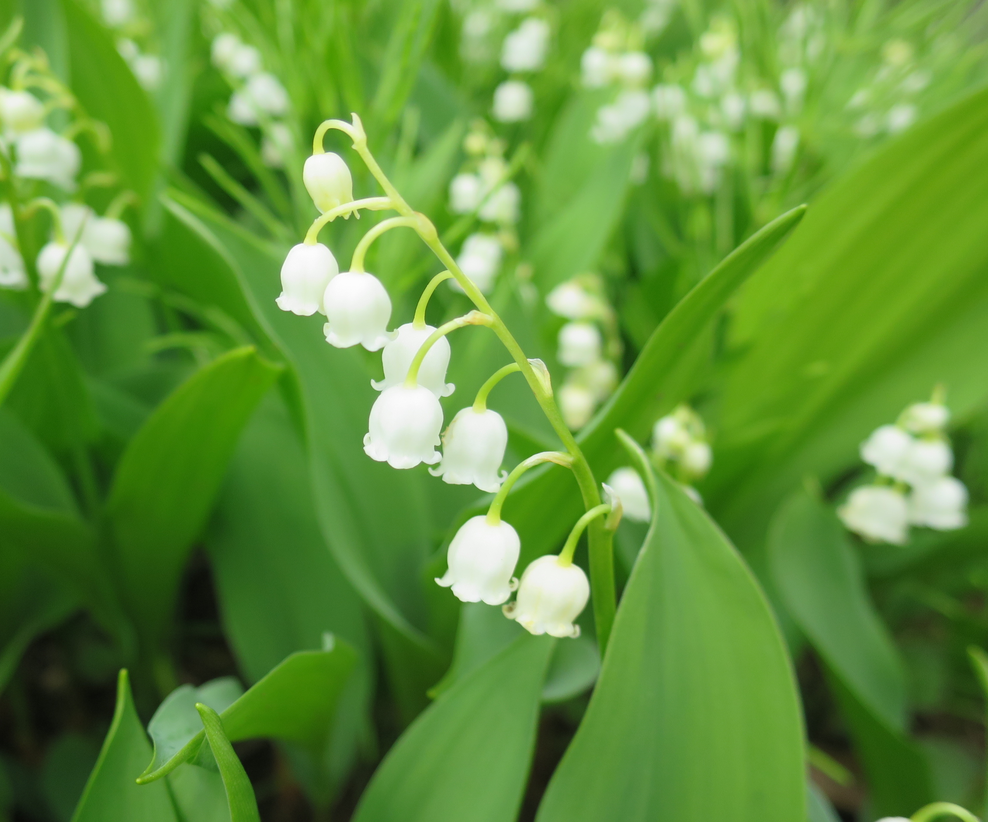
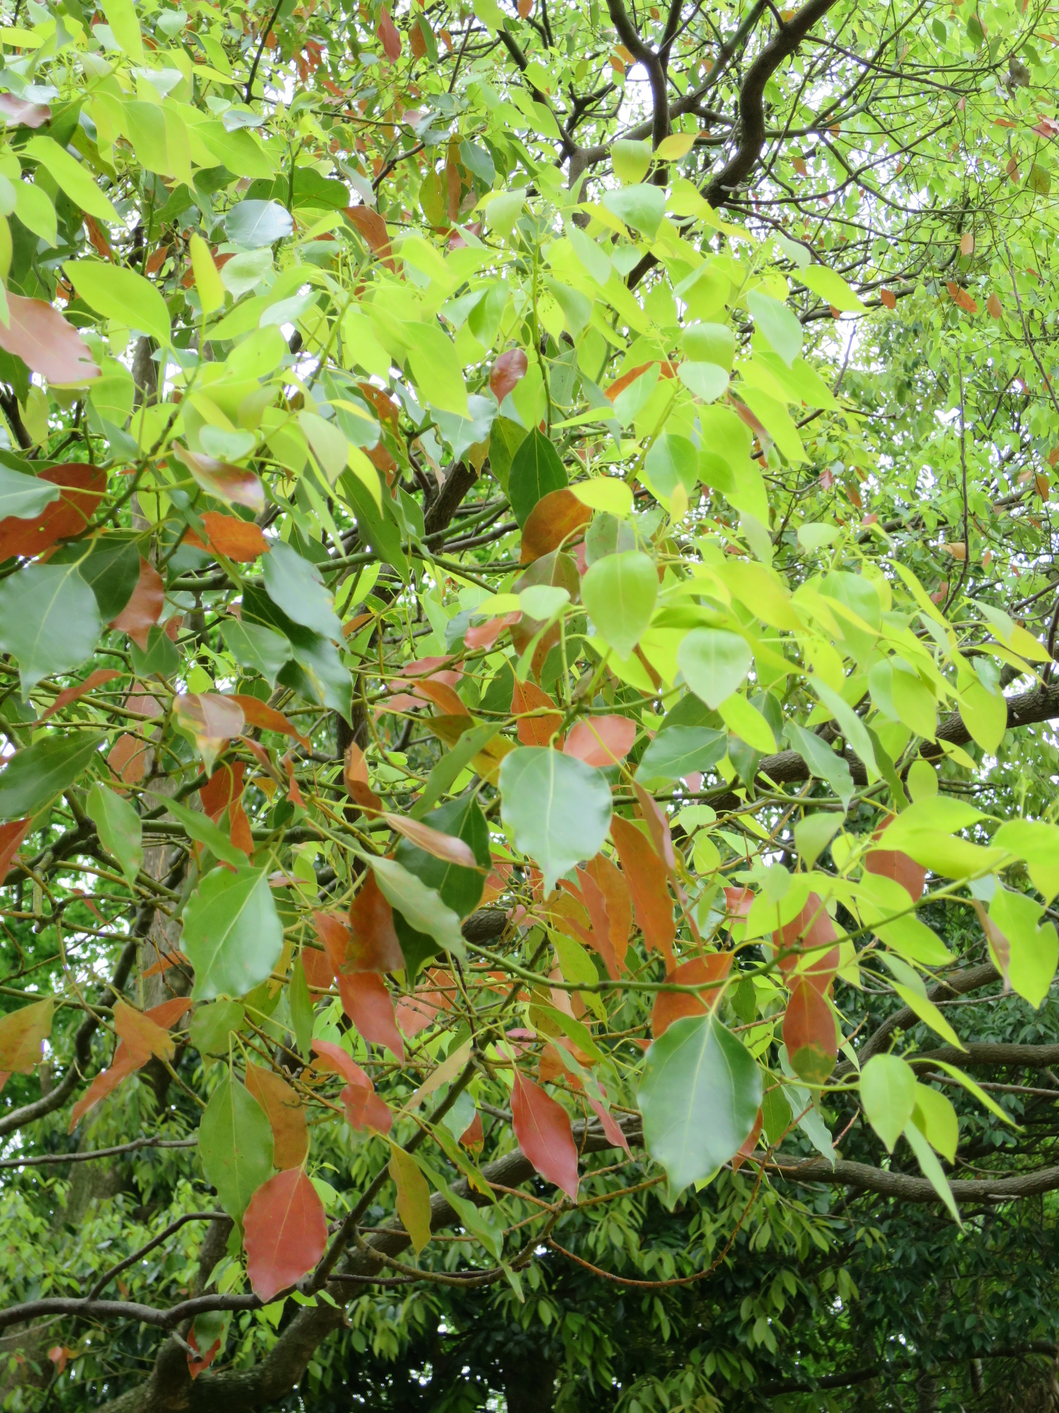
<No. 68> 令和7年5月3日
モン太とつちまるの植物日記
「常緑樹の葉の入れ替わり」
常緑樹は、冬にすべて葉が落ちる落葉樹と違い、一年中葉がついているように見えます。
ですが、同じ葉がずっとついているわけではなく、 ある時期に新しい葉と古い葉が入れ替わります。
クスノキは４月に一部が紅葉し、新しい葉と入れ替わります。
クスノキ
令和7年4月26日撮影 広場
古い葉が紅葉し、落葉しています。落ち葉がたくさんあるのがわかります。枝の先には黄緑色の新しい葉がつき、色とりどりになっています。
68
上高津貝塚ふるさと歴史の広場解説シート

